Slide 1
Verklagsreglur

Slide 2
Verklagsreglur eru hluti af gæðakerfi
Tilgangur þess er að hafa gæðakerfi er að bæta reksturinn og uppfylla betur þarfir viðskiptavina
Tilgangur verklagsreglna er að:
Tryggja skipulögð og samræmd vinnubrögð við tilteknar aðstæður (Lýsa vinnureglum)
Minnka líkur á frávikum frá því að veita gæða vöru- eða þjónustu
Í þessu felst að stöðugt þarf að taka út starfsemina og gera þær úrbætur sem þarf hverju sinni
Það er mjög mikilvægt að vanda sig og gera vel allt frá byrjun. Óánægðir viðskiptavinir koma ekkert endilega aftur
Gæðahandbók er mikilvægt hjálpartæki til að starfsemin sé samhæfð, viðhalda þekkingu og auðvelda þjálfun starfsmanna. Hún er grundvöllur fyrir því að hægt sé að taka kerfið út. Gæðahandbók VMA
Notes:
Þetta er stöðugt ferli, eða hringrás þar sem stöðugt þarf að taka tillit til breytinga, því starfsemi breytist stöðugt og endalaust kemur inn af nýrri tækni og breyttum áherslum í viðskiptaumhverfinu. Við þurfum að gera allt vel frá byrjun því að óánægðir viðskiptavinir koma ekkert endilega aftur.

Slide 3
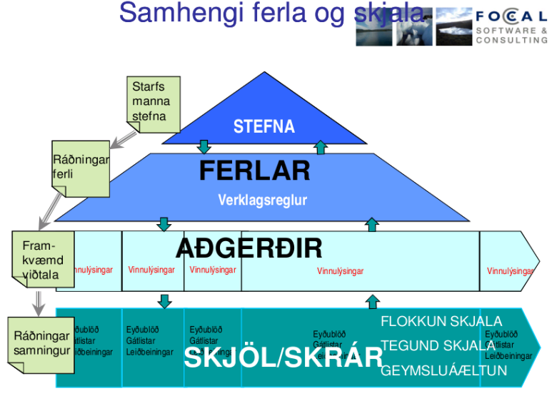
Notes:
Hér er uppbygging gæðahandbókar hjá fyrirtæki. Efst er stefna fyrirtækisins, síðan verklagsreglur síðan vinnulýsingar og síðast ýmis skjöl, leiðbeiningar og gátlistar. Örvarnar sýna okkur að stefna fyrirtækisins er nýtt til að búa til verklagsreglur sem eru síðan nýttar til að búa til vinnulýsingar og neðst er öllum eyðublöðum og skjölum safnað saman og síðan er þetta nýtt til að gera úrbætur á vinnulýsingum sem skilar okkur bættum verklagsreglum sem skilar bættri stefnu.
Til hliðar sjáið þið síðan svipaða mynd sem sýnir okkur samhengi ferla og skjala, Hér erum við að skoða ráðningu starfsmanns. Starfsmannastefna fyrirtækis hefur áhrif á ráðningarferlið og ráðningarferlið hefur síðan heilmikið að segja um framkvæmd viðtalanna og eftir þá framkvæmd er gerður ráðningarsamningur.

Slide 4
Gerð verklagsreglu
Verklagsregla verður að vera einn samfelldur þráður
Ef ein snurða er á þræðinum eða hnökri getur það haft slæm áhrif á allt ferlið
Verklagsreglan lýsir ákv. ferli. Dæmi: Móttaka nýrra starfsmanna.
Mikilvægt er að það sé ákv. aðili sem hefur ábyrgð á ferlinu.
Við gerð verklagsreglu verður að skoða hvernig verkferlið er í raun og veru
  Mikilvægt er að hafa verklagsregluna einfalda og lýsandi fyrir verkið
  Bara segja Hvað á að gera en ekki hvernig
Notes:
Mikilvægt að verklagsreglan sé einn samfelldur þráður og engir hnökrar og hnútar á henni, því það getur haft slæm áhrif á allt ferlið.
Verklagsreglan verður að vera skýr, einföld og lýsandi fyrir verkið og alls ekki long, helst ekki lengri en A4 blað.

Slide 5
Gerð verklagsreglu frh.
Í upphafi skal endinn skoða
Hver er tilgangurinn og markmiðið með verklagsreglunni?
Fyrir hvaða svið gildir hún?
Hver á að vinna eftir henni?
Hvaða aðgerðir eiga að koma fyrir í verklagsreglunni?
Hver ber ábyrgð á verklagsreglunni og að það sé unnið sé eftir henni?
Oft eru bæði skrifleg greinargerð á verklagsreglu og flæðirit
Notes:
Þegar við gerum verklagsreglu þarf að huga að mörgu og í upphafi skal endinn skoða og því gott að spyrja sig þessara spurninga þegar við erum að gera verklagsreglur fyrir ákveðin verk.

Slide 6
Að teikna flæðirit í verklagsreglu
Flæðirit lýsir verklaginu/ferlinu myndrænt
Eins og í rituðu máli þá þarf að skilgreina upphaf og endi flæðiritsins
Reyna að hafa framsetninguna einfalda og skýra, því markmiðið er að það sé hægt að sjá hvernig verklagið er og vinna eftir því
Tilgreina ábyrgð í ferlinu
Notes:
Flæðiritið sýnir verklagsregluna myndrænt, það þarf að passa að með myndrænu framsetninguna alveg eins og þá skrifuðu að það þarf að passa að skoða upphaf og endi, hafa hana einfalda, það þarf að koma fram hver ber ábyrgð… þannig séð allar sömu spurningar og voru á síðustu glæru þarf að spyrja sig þegar við gerum flæðirit.

Slide 7
Helstu tákn í gerð flæðirit
Skjöl og skrár
Aðgerð
Hvað á að gera
Hvað gerist næst
Stoppari
Ákvörðun
Já
Nei
Undirbúningur
Notes:
Stoppari : Lok á einhverjum anga, eða á ferlinu sjálfu
Ákvörðun, uppfyllir þessi skilyrði? Nei þá gerist eitthvað annað eða já þá heldur ferlið áfram
Undirbúningur fyrir eitthvað

Slide 8
Uppsetning verklagsreglu
Verklagsreglur eu kaflaskiptar (sjá verklagsreglur á heimasíðu VMA)
Í þær þarf að setja tilvísanir í lög, reglugerðir, aðrar verklagsreglur eða annað viðkomandi
Verklagsreglur fyrirtækis eiga að vera samræmdar varðandi útlit og uppsetningu

Slide 9
Úttekt á verklagsreglu
Við úttekt á verklagsreglu þá er gott að hafa eftirfarandi spurningar í huga:
  Er verklagsreglan lýsandi fyrir verkið?
  Er hægt að sameina eða fækka þrepum?
  Er eitthvað sem betur má fara og þarf að laga?
  Stuðlar verklagið að ánægju viðskiptavina?
Hér er verklagsregla um námsval nemenda í VMA:
VKL-204 - Námsval

